Slide 1
ΠΑΝΤΕΙΟ ΠΑΝΕΠΙΣΤΗΜΙΟ ΚΟΙΝΩΝΙΚΩΝ ΚΑΙ ΠΟΛΙΤΙΚΩΝ ΕΠΙΣΤΗΜΩΝ
PANTEION UNIVERSITY OF SOCIAL AND POLITICAL SCEIENCES
ΣΧΟΛΗ ΠΟΛΙΤΙΚΩΝ ΕΠΙΣΤΗΜΩΝ
ΤΜΗΜΑ ΔΙΕΘΝΩΝ, ΕΥΡΩΠΑΪΚΩΝ ΚΑΙ ΠΕΡΙΦΕΡΕΙΑΚΩΝ ΣΠΟΥΔΩΝ
ΠΡΟΓΡΑΜΜΑ ΜΕΤΑΠΤΥΧΙΑΚΩΝ ΣΠΟΥΔΩΝ «ΔΙΕΘΝΕΣ & ΕΥΡΩΠΑΪΚΟ ΔΙΚΑΙΟ ΚΑΙ ΔΙΑΚΥΒΕΡΝΗΣΗ»
ΚΑΤΕΥΘΥΝΣΗ: «ΔΙΚΑΙΟ ΚΑΙ ΠΟΛΙΤΙΚΗ ΓΙΑ ΤΟ ΠΕΡΙΒΑΛΛΟΝ ΚΑΙ ΤΗΝ ΕΝΕΡΓΕΙΑ»
«Voluntary Carbon Markets (VCMs)»
ΜΑΘΗΜΑ: «Οικονομική Περιβάλλοντος»
ΔΙΔΑΣΚΩΝ: Κωνσταντίνος Μπίθας
Ελένη – Κωνσταντίνα Καρατζούνη

Slide 2
Πίνακας Περιεχομένων
Έννοια Εθελοντικής Αγοράς Άνθρακα (Voluntary Carbon Market - VCM).
Δομή και λειτουργία VCM.
Διαφορά VCM και CCM.
Συσχέτιση πολιτικών μείωσης εκπομπών άνθρακα με VCMs.
Αύξηση σημασίας VCM.
Η τιμολόγηση των πιστώσεων άνθρακα στο πλαίσιο μιας εθελοντικής αγοράς άνθρακα.
Το Χρηματιστήριο Αθηνών (ATHEX) και η ACX (Air Carbon Exchange).
Notes:
Η μείωση των εκπομπών αερίων του θερμοκηπίου έχει γίνει παγκόσμια προτεραιότητα τα τελευταία χρόνια και η εθελοντική αγορά άνθρακα διαδραματίζει σημαντικό ρόλο στην επίτευξη αυτού του στόχου. Σε αυτή τη παρουσίαση, θα εξηγήσουμε τι είναι η εθελοντική αγορά άνθρακα και τα οφέλη που προσφέρει σε επιχειρήσεις που συμμετέχουν σε αυτήν. Θα μιλήσουμε επίσης για την δομή και την λειτουργία αυτών των αγορών και ποιοι είναι οι βασικές παίκτες αυτών. Θα δούμε επίσης τη διαφορά μεταξύ της εθελοντικής αγοράς άνθρακα και της αγοράς άθρακα συμμόρφωσης (Carbon Compliance Market) για να μπορέσουμε να κατανοήσουμε καλύτερα τη σημασία της εθελοντικής αγοράς άνθρακα. Θα δούμε επίσης πως συσχετίζονται οι πολιτικές μείωσης των εκπομπών άνθρακα με τις εθελοντικές αγορές. Θα μιλήσουμε ακόμα για την αύξηση της σημασίας ύπαρξης τέτοιων αγορών. Επειδή το μάθημα αφορά και την οικονομική πλευρά του ζητήματος θα αναφερθούμε και στην τιμολόγηση των πιστώσεων άνθρακα στο πλαίσιο μιας εθελοντικής αγοράς άνθρακα. Τέλος θα γίνει αναφορά στην πρόσφατη συνεργασία του Χρηματιστηρίου Αθηνών (ATHEX) με την ACX (Air Carbon Exchange), ένας από τους μεγαλύτερους διεθνείς παρόχους υπηρεσιών και υποδομών που σχετίζονται με την Αγορά Εθελοντικών Πιστώσεων Αντιστάθμισης εκπομπών CO2

Slide 3
Τι εννοούμε όταν λέμε «Voluntary Carbon Market (VCM)»;
Η έννοια της Εθελοντικής Αγοράς Άνθρακα (VCM) αναφέρεται στις εθελοντικές πρωτοβουλίες που αναλαμβάνουν επιχειρήσεις, οργανισμοί ή άλλοι φορείς με σκοπό τη μείωση των εκπομπών αερίων του θερμοκηπίου ή του αποτυπώματος άνθρακα που παράγουν.
Είναι μια αγορά που δίνει τη δυνατότητα σε ιδιώτες, εταιρείες και άλλες οντότητες να αγοράζουν και να πωλούν πιστώσεις άνθρακα (carbon credits) με στόχο τη στήριξη της δράσης για το κλίμα. Η VCM παρέχει ευκαιρίες στις ρυπογόνες εταιρείες να αντισταθμίσουν τις εκπομπές τους αγοράζοντας carbon credits ή αντισταθμίσεις (offsets) από προγραμματιστές που σχεδιάζουν συγκεκριμένα έργα (project developers) που μπορούν να αφαιρέσουν ή να μειώσουν τα αέρια θερμοκηπίου (GHGs).
Δημιουργήθηκε ως απάντηση στις αυξανόμενες ανησυχίες για την κλιματική αλλαγή και την ανάγκη για δράση για τη μείωση των εκπομπών αερίων του θερμοκηπίου. Επιχειρήσεις και οργανισμοί, αντιλαμβανόμενοι τη σοβαρότητα του προβλήματος, αποφάσισαν να υιοθετήσουν βιώσιμες πρακτικές ως μέρος της εταιρικής τους κοινωνικής ευθύνης.
Οι πρωτοβουλίες αυτές μπορεί να περιλαμβάνουν τη μείωση των εκπομπών αερίων, τη χρήση ανανεώσιμων πηγών ενέργειας, τη βελτίωση της ενεργειακής απόδοσης, και άλλες πρωτοβουλίες που έχουν ως στόχο τη βιώσιμη ανάπτυξη.
https://youtu.be/a984pZJ0zac?si=QeJjd9KSLW1LUmqA

Slide 4
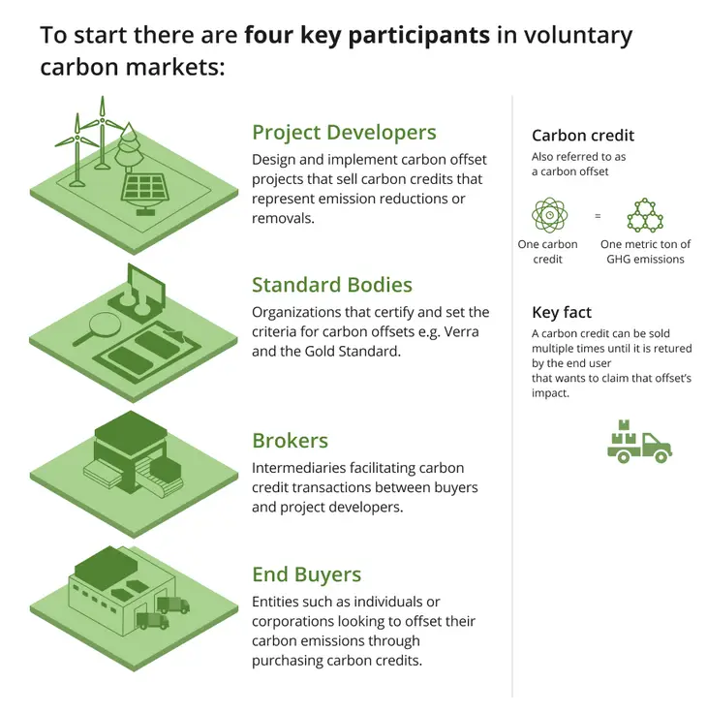
Notes:
Οι πιστώσεις άνθρακα αντιπροσωπεύουν ουσιαστικά μετρικούς τόνους άνθρακα. Με απλά λόγια, μια πίστωση άνθρακα επιτρέπει ή αντισταθμίζει έναν μετρικό τόνο εκπομπών άνθρακα.
Η αγορά άνθρακα είναι όπου αγοράζονται και πωλούνται πιστώσεις άνθρακα.
Υπάρχουν δύο είδη αγορών άνθρακα: Αγορές άνθρακα συμμόρφωσης (αλλιώς γνωστές ως ρυθμιστικές αγορές) και εθελοντικές αγορές άνθρακα (VCM).
Για παράδειγμα, η εταιρεία Α εκπέμπει 150 μετρικούς τόνους άνθρακα στην ατμόσφαιρα, αλλά η κυβέρνησή της της επιτρέπει να εκπέμπει μόνο 50. Έτσι, η εταιρεία Α πρέπει να κάνει κάτι για να εξουδετερώσει αυτές τις επιπλέον εκπομπές. Αγοράζει 100 μονάδες άνθρακα (1 πίστωση άνθρακα = 1 μετρικός τόνος άνθρακα) για να αντισταθμίσει αυτόν τον άνθρακα.
Η λειτουργία της εθελοντικής αγοράς άνθρακα μπορεί να γίνει κατανοητή εξετάζοντας τη διαδικασία εμπορίας. Αυτό περιλαμβάνει τέσσερις βασικούς συμμετέχοντες:
Προγραμματιστές έργων: Οι προγραμματιστές θα μπορούσαν να περιλαμβάνουν οντότητες όπως εταιρείες και μη κυβερνητικές οργανώσεις (ΜΚΟ) των οποίων ο ρόλος περιλαμβάνει το σχεδιασμό και την υλοποίηση έργων που παράγουν και πωλούν αντισταθμίσεις άνθρακα. Είναι επιτακτική ανάγκη αυτά τα προγράμματα να παράγουν πιστώσεις άνθρακα υψηλής ποιότητας που μεγιστοποιούν τα κλιματικά και κοινωνικοοικονομικά οφέλη.
Πρότυπα σώματα: Τα πρότυπα άνθρακα είναι ιδιωτικοί οργανισμοί που παρέχουν κατευθυντήριες γραμμές για να βοηθήσουν τους προγραμματιστές του έργου να κατευθύνουν τον σχεδιασμό δραστηριοτήτων που αφαιρούν ή μειώνουν μετρήσιμα τα αέρια του θερμοκηπίου από την ατμόσφαιρα. Αυτοί οι τυποποιημένοι φορείς διασφαλίζουν τη διατήρηση της ποιότητας των πιστώσεων. Το κάνουν αυτό υιοθετώντας προσπάθειες όπως η διεξαγωγή ερευνών, η διεξαγωγή επιστημονικής έρευνας, η επαφή με τις τοπικές κοινότητες και η δημιουργία συστημάτων παρακολούθησης. Μόλις ένα έργο επαληθευτεί και επικυρωθεί, εγγράφεται σε μια συγκεκριμένη βάση δεδομένων που ανήκει ή διατηρείται από το πρότυπο που πιστοποίησε το έργο. Κάθε πίστωση που εκδίδεται παρακολουθείται με έναν συγκεκριμένο σειριακό αριθμό σε ένα ασφαλές μητρώο που λειτουργεί παρόμοια με το χρηματιστήριο για να διασφαλίσει ότι οι πιστώσεις δεν πωλούνται ή διεκδικούνται δύο φορές. Ο προγραμματιστής μπορεί είτε να αποσύρει τις πιστώσεις, δηλαδή να τις ακυρώσει για να διεκδικήσει τις μειώσεις που αντιπροσωπεύουν, είτε να τις πουλήσει σε άλλη οντότητα που έχει λογαριασμό στο μητρώο.
Μεσίτες: Οι μεσίτες ενεργούν ως μεσάζοντες που διευκολύνουν τη συναλλαγή πιστώσεων άνθρακα μεταξύ προγραμματιστών και αγοραστών. Ο ρόλος τους εδώ είναι παρόμοιος με αυτόν των μεσιτών σε μια τυπική χρηματοπιστωτική αγορά. Ένας μεσίτης μπορεί να λάβει αντισταθμίσεις άνθρακα και στη συνέχεια είτε να τις μεταβιβάσει σε έναν αγοραστή είτε να αποσύρει τις πιστώσεις στο μητρώο έναντι αμοιβής. Το εύρος τιμών των πιστώσεων άνθρακα στο VCM είναι ευρύ.
Τελικοί αγοραστές Οι τελικοί αγοραστές θα μπορούσαν να είναι οντότητες όπως εταιρείες, κυβερνήσεις, μη κυβερνητικές οργανώσεις, ακόμη και μεμονωμένοι αγοραστές που θέλουν να αντισταθμίσουν τις εκπομπές τους αγοράζοντας πιστώσεις άνθρακα. Μόλις χρησιμοποιηθεί μια πίστωση, γίνεται μη εμπορεύσιμη και δεν μπορεί να πωληθεί ξανά. Στη συνέχεια μετακινείται σε ένα μητρώο για συνταξιοδοτικές πιστώσεις που είναι γνωστό ως «retirements».

Slide 5
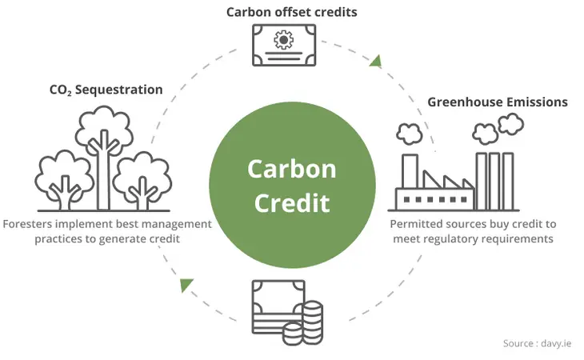
Notes:
Λειτουργία εθελοντικών αγορών άνθρακα.

Slide 6
Ποια είναι η διαφορά μεταξύ της εθελοντικής αγοράς άνθρακα και αγοράς άνθρακα συμμόρφωσης;
Οι αγορές άνθρακα συμμόρφωσης (Carbon Compliance Markets), επίσης γνωστές ως ρυθμιστική αγορά άνθρακα, είναι αγορές άνθρακα που ρυθμίζονται από εθνικά, περιφερειακά ή διεθνή καθεστώτα μείωσης του άνθρακα. Παραδείγματα περιλαμβάνουν το σύστημα εμπορίας εκπομπών της ΕΕ (EU Emissions Trading System - EU ETS) και το ETS του ΗΒ.
VS
Από την άλλη πλευρά, οι εθελοντικές αγορές άνθρακα (Voluntary Carbon Markets) είναι εντελώς διακριτικές. Οι οργανισμοί συμμετέχουν σε αυτό επειδή το θέλουν, όχι επειδή πρέπει. Πολλές εταιρείες συμμετέχουν σε αυτό, για παράδειγμα, επειδή θέλουν να συμβάλουν στον αγώνα για την κλιματική αλλαγή, ή ίσως πιο κυνικά, επειδή πιστεύουν ότι είναι μια καλή κίνηση δημοσίων σχέσεων.
Notes:
Σε αντίθεση με την αγορά άνθρακα συμμόρφωσης, η εθελοντική αγορά άνθρακα χρησιμοποιεί ένα σύστημα που βασίζεται σε έργα στο οποίο δεν υπάρχει πεπερασμένη παροχή δικαιωμάτων. Μπορούν να δημιουργηθούν περισσότερες πιστώσεις άνθρακα μέσω της ανάπτυξης πρόσθετων έργων που συμβάλλουν στην αποφυγή, τη μείωση ή την εξάλειψη των εκπομπών άνθρακα.

Slide 7
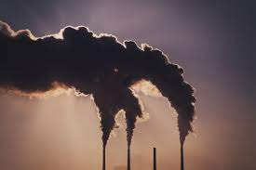
Πώς σχετίζονται οι πολιτικές μείωσης των εκπομπών άνθρακα με τις VCMs;
Ένας από τους ταχύτερα αναπτυσσόμενους μηχανισμούς αγορών τα τελευταία χρόνια είναι η ανάπτυξη των VCMs. Οι αγορές αυτές είναι στην πραγματικότητα δομές όπου αγοράζονται και πωλούνται Πιστώσεις Αντιστάθμισης Εκπομπών Άνθρακα (Carbon Credits), αξιοποιώντας τους υφιστάμενους μηχανισμούς της αγοράς, προκειμένου να κινητοποιήσουν πόρους και να μειώσουν το κόστος της μετάβασης σε μια οικονομία με μηδενικές εκπομπές.
Επιπλέον, οι VCMs βοηθούν τους εμπλεκόμενους φορείς στην μείωση των εκπομπών τους και προωθούν επενδυτικά κεφάλαια στις εταιρείες που επενδύουν στην αντιμετώπιση της κλιματικής αλλαγής.
Οι πολιτικές μείωσης των εκπομπών CO2 και οι εθελοντικές αγορές άνθρακα (VCMs) είναι συμπληρωματικές και σχετίζονται ως εξής:
Οι πολιτικές μείωσης εκπομπών επιβάλλονται από τις κυβερνήσεις και έχουν ως στόχο την υποχρεωτική μείωση των εκπομπών από επιχειρήσεις.
Οι VCMs επιτρέπουν σε εταιρείες να εκδηλώσουν τη δέσμευσή τους στη μείωση των εκπομπών προκρίνοντας πρωτοβουλίες εκτός των υποχρεώσεών τους.
Notes:
Συνολικά, οι δύο προσεγγίσεις συνεργούν για την επίτευξη των στόχων μείωσης των εκπομπών και την προώθηση της βιώσιμης ανάπτυξης και της περιβαλλοντικής ευθύνης.

Slide 8
Γιατί αυξάνεται η σημασία των Εθελοντικών Αγορών (VCMs);
Με την αυξημένη επενδυτική ζήτηση για δράσεις με θετικό περιβαλλοντικό αποτύπωμα να υποστηρίζεται και από επιστημονικά στοιχεία, οι VCM έχουν αναδειχθεί ως ταχέως αναπτυσσόμενες αγορές.
Επενδύοντας σε έργα μείωσης εκπομπών άνθρακα, οι επιχειρήσεις μπορούν να εκδώσουν Εθελοντικές Πιστώσεις Αντιστάθμισης Εκπομπών Άνθρακα (Voluntary Carbon Offsetting Credits), οι οποίες μπορούν στη συνέχεια να προσφέρονται μέσω των VCM σε εταιρείες που χρειάζεται να μειώσουν το δικό τους αποτύπωμα άνθρακα, ή σε επενδυτές που αναζητούν ανταποδοτικές και βιώσιμες επενδύσεις.
Στις τελευταίες δύο δεκαετίες, από τότε που η εμπορία πιστώσεων αντιστάθμισης εκπομπών άνθρακα εισήχθη μέσω της Σύμβασης του Κιότο, ο μηχανισμός των Ηνωμένων Εθνών έχει μετεξελιχθεί στη Συμφωνία των Παρισίων, ενσωματώνοντας νέους κανόνες για τη διεθνή εμπορία πιστώσεων αντιστάθμισης εκπομπών. Η υιοθέτηση της Συμφωνίας των Παρισίων το 2015, άλλαξε το πλαίσιο στο οποίο λειτουργούν οι VCMs.

Slide 9
Πώς τιμολογούνται οι εθελοντικές πιστώσεις στην αγορά άνθρακα;
Η τιμολόγηση των πιστώσεων άνθρακα στο πλαίσιο μιας εθελοντικής αγοράς άνθρακα είναι λίγο πιο περίπλοκη από αυτή των πιστώσεων συμμόρφωσης στην αγορά άνθρακα. Αυτό οφείλεται στο γεγονός ότι τα είδη των έργων που χρηματοδοτούνται από τις πιστώσεις ποικίλλουν πάρα πολύ.
Σε γενικές γραμμές, οι ακόλουθοι παράγοντες λαμβάνονται υπόψη κατά τον καθορισμό της τιμής μιας πίστωσης:
Μέγεθος έργου - έργα μεγάλης κλίμακας που παράγουν υψηλό όγκο πιστώσεων άνθρακα τείνουν να έχουν χαμηλότερες τιμές. Τα μικρότερα έργα, είναι πιο ακριβά στη συγκρότηση και την εκτέλεση, και έτσι ενδέχεται να παράγουν λιγότερες πιστώσεις άνθρακα.
Τοποθεσία έργου - εάν ένα έργο βρίσκεται σε μια πολύ αγροτική, δυσπρόσιτη τοποθεσία ή σε μια περιοχή κρίσης, το έργο μπορεί να δημιουργήσει πιο ακριβές πιστώσεις.
Τυπικό - η ποιότητα του έργου μπορεί να επηρεάσει την τιμή της πίστωσης.
Notes:
Οι εθελοντικές πιστώσεις άνθρακα συνήθως τιμολογούνται με βάση την ποσότητα του διοξειδίου του άνθρακα που αντισταθμίζεται. Αυτή η ποσότητα μετριέται συνήθως σε τόνους CO2. Οι εταιρείες ή οργανισμοί που επιθυμούν να αντισταθμίσουν τις εκπομπές τους αγοράζουν εθελοντικές πιστώσεις από έργα που συμβάλλουν στη μείωση ή την αποτροπή εκπομπών.
Η τιμολόγηση μπορεί να διαφέρει ανάλογα με την προέλευση των πιστώσεων, τον τύπο του έργου και τον χρόνο που καλύπτουν. Οι τιμές μπορεί να καθοριστούν σε αγορές εμπορίας άνθρακα ή μέσω συμφωνιών με σχετικούς οργανισμούς.
Συνολικά, η τιμολόγηση των εθελοντικών πιστώσεων άνθρακα ακολουθεί τις αρχές της προσφοράς και της ζήτησης, όπου η αντίστοιχη αξία καθορίζεται από την αγορά και τις περιστάσεις του συγκεκριμένου χρόνου.

Slide 10
Το Χρηματιστήριο Αθηνών (ATHEX) και η ACX (Air Carbon Exchange)
To Χρηματιστήριο Αθηνών και η ACX, ένας από τους μεγαλύτερους διεθνείς παρόχους υπηρεσιών και υποδομών που σχετίζονται με την Αγορά Εθελοντικών Πιστώσεων Αντιστάθμισης εκπομπών CO2 στις 19 Σεπτεμβρίου 2023 ανακοίνωσαν την έναρξη της συνεργασίας τους για τη διερεύνηση της ανάπτυξης μιας διαφανούς και αποτελεσματικής VCM αγοράς στην Ελλάδα.
Η παραπάνω συνεργασία εντάσσεται στο πλαίσιο της στρατηγικής επιδίωξης της ACX να διαμορφώσει τη μεγαλύτερη διεθνώς αγορά προϊόντων που συνδέονται με την αειφόρο ανάπτυξη, με την Ελλάδα να αποτελεί την πρώτη βάση για τη διείσδυση της στην ηπειρωτική Ευρώπη.
Η συνεργασία της ACX και του Χρηματιστηρίου Αθηνών στοχεύει να συνδυάσει τη διεθνή, ψηφιακή πλατφόρμα συναλλαγών της ACX με την ευρεία εμπειρία του ATHEX ως αναγνωρισμένου διαχειριστή ρυθμισμένων αγορών στην Ευρωπαϊκή Ένωση που καλύπτει τις λειτουργίες συναλλαγών, εκκαθάρισης και διακανονισμού.
Notes:
To Χρηματιστήριο Αθηνών και η ACX (Air Carbon Exchange), ένας από τους μεγαλύτερους διεθνείς παρόχους υπηρεσιών και υποδομών που σχετίζονται με την Αγορά Εθελοντικών Πιστώσεων Αντιστάθμισης εκπομπών CO2 (Voluntary Carbon Credits Markets ή VCMs), ανακοινώνουν την έναρξη της συνεργασίας τους για τη διερεύνηση της ανάπτυξης μιας διαφανούς και αποτελεσματικής Αγοράς VCM στην Ελλάδα.
Πώς μπορούν τα Χρηματιστήρια να συμβάλλουν στην προώθηση αποτελεσματικών αγορών πιστώσεων αντιστάθμισης εκπομπών άνθρακα;
Καθώς οι δεσμεύσεις των εταιρειών για μηδενικό ισοζύγιο άνθρακα ενισχύουν τη ζήτηση για τη δημιουργία αγορών VCMs, τα Χρηματιστήρια μπορούν να παίξουν κρίσιμο ρόλο στην προώθηση της ανάπτυξης των αγορών αυτών, δίνοντας προτεραιότητα στην διαφάνεια και την αξιοπιστία των συναλλαγών τους και στην τυποποίηση των προϊόντων τους.
Με βάση την εμπειρία τους στην λειτουργία ρυθμιζόμενων αγορών, τα Χρηματιστήρια μπορούν να συμβάλλουν στη διαμόρφωση εθνικών ή διεθνών προτύπων και κατευθυντήριων γραμμών για τις εθελοντικές αγορές αντιστάθμισης εκπομπών άνθρακα.

Slide 11
Το Χρηματιστήριο Αθηνών (ATHEX) και η ACX (Air Carbon Exchange)
Η συνεργασία στοχεύει στην ενίσχυση της διαφάνειας των τιμών και στην διεύρυνση της πρόσβασης στις εθελοντικές αγορές πιστώσεων αντιστάθμισης εκπομπών άνθρακα στην Ευρώπη, ώστε εταιρείες και κυβερνητικοί φορείς να διευκολυνθούν στην επίτευξη του στόχου των μηδενικών εκπομπών. Το κοινό αυτό εγχείρημα θα υποστηρίξει περαιτέρω μια σειρά από στόχους:
Προσφορά επιπλέον δυνατοτήτων για εταιρείες ιδιωτικού τομέα να επιτύχουν στόχους μηδενικών εκπομπών πέραν των EU ETS.
Δημιουργία ευκαιριών υποστήριξης τοπικών προσπαθειών μείωσης και απομάκρυνσης εκπομπών CO2.
Ενίσχυση των ροών κεφαλαίων σε προγράμματα αντιστάθμισης εκπομπών CO2.
Χρηματοδότηση άνω των 600 εκατομμυρίων ευρώ από το Εθνικό Σχέδιο Ανάκαμψης για πράσινη μετάβαση.
Δημιουργία υποδομής παγκόσμιας εμβέλειας για αποτελεσματική αντιμετώπιση της κλιματικής αλλαγής.
Προώθηση προϊόντων και υπηρεσιών σε εταιρείες και φορείς που εδρεύουν στην ευρύτερη γεωγραφική περιοχή, παρέχοντας πρόσβαση μέσω της Ελλάδος σε μια παγκόσμια αγορά.
Στήριξη του Χρηματιστηρίου Αθηνών στο χρηματοδοτικό και περιβαλλοντικό τομέα μέσω συνεργασίας με τοπικούς φορείς και έργα.
Προαγωγή ελληνικών πιστώσεων αντιστάθμισης εκπομπών ρύπων στην αγορά.
Notes:
Θα προσφέρει στις εταιρείες του ιδιωτικού τομέα περαιτέρω δυνατότητες για την επίτευξη του στόχου μηδενικών εκπομπών, επιπλέον των όσων ορίζονται από το σύστημα εμπορίας δικαιωμάτων εκπομπών της ΕΕ (EU ETS).
Θα δημιουργήσει ευκαιρίες για την υποστήριξη των τοπικών προσπαθειών μείωσης και απομάκρυνσης των εκπομπών άνθρακα και θα ενισχύσει επίσης τις ροές κεφαλαίων σε προγράμματα που επιτρέπουν την αντιστάθμιση των εκπομπών άνθρακα.
Με το Εθνικό Σχέδιο Ανάκαμψης και Ανθεκτικότητας να στοχεύει στη διάθεση άνω των 600 εκατομμυρίων ευρώ* για την προώθηση της πράσινης μετάβασης, η συνεργασία ACX και ΑΤΗΕΧ αναμένεται να δημιουργήσει μια υποδομή παγκόσμιας εμβέλειας η οποία μπορεί να υποστηρίξει το ελληνικό κράτος στην αποτελεσματική αντιμετώπιση των ζητημάτων της κλιματικής αλλαγής και την εφαρμογή πολιτικών μείωσης και απoφυγής των εκπομπών.
Η συνεργασία αυτή αναμένεται να βοηθήσει στην προώθηση προϊόντων και υπηρεσιών σε εταιρείες και φορείς που εδρεύουν στην ευρύτερη γεωγραφική περιοχή, παρέχοντας πρόσβαση μέσω της Ελλάδος σε μια παγκόσμια αγορά.
Επιπλέον, επιτρέπει στο Χρηματιστήριο Αθηνών να συνεργαστεί στενότερα με τοπικούς φορείς που υλοποιούν έργα (όπως π.χ. αναδασώσεις), βοηθώντας τους να χρηματοδοτήσουν τέτοιες δράσεις και να διαθέσουν στην αγορά ελληνικές πιστώσεις αντιστάθμισης εκπομπών ρύπων.

Slide 12
Ευχαριστώ πολύ για τον χρόνο σας

